Slide 1
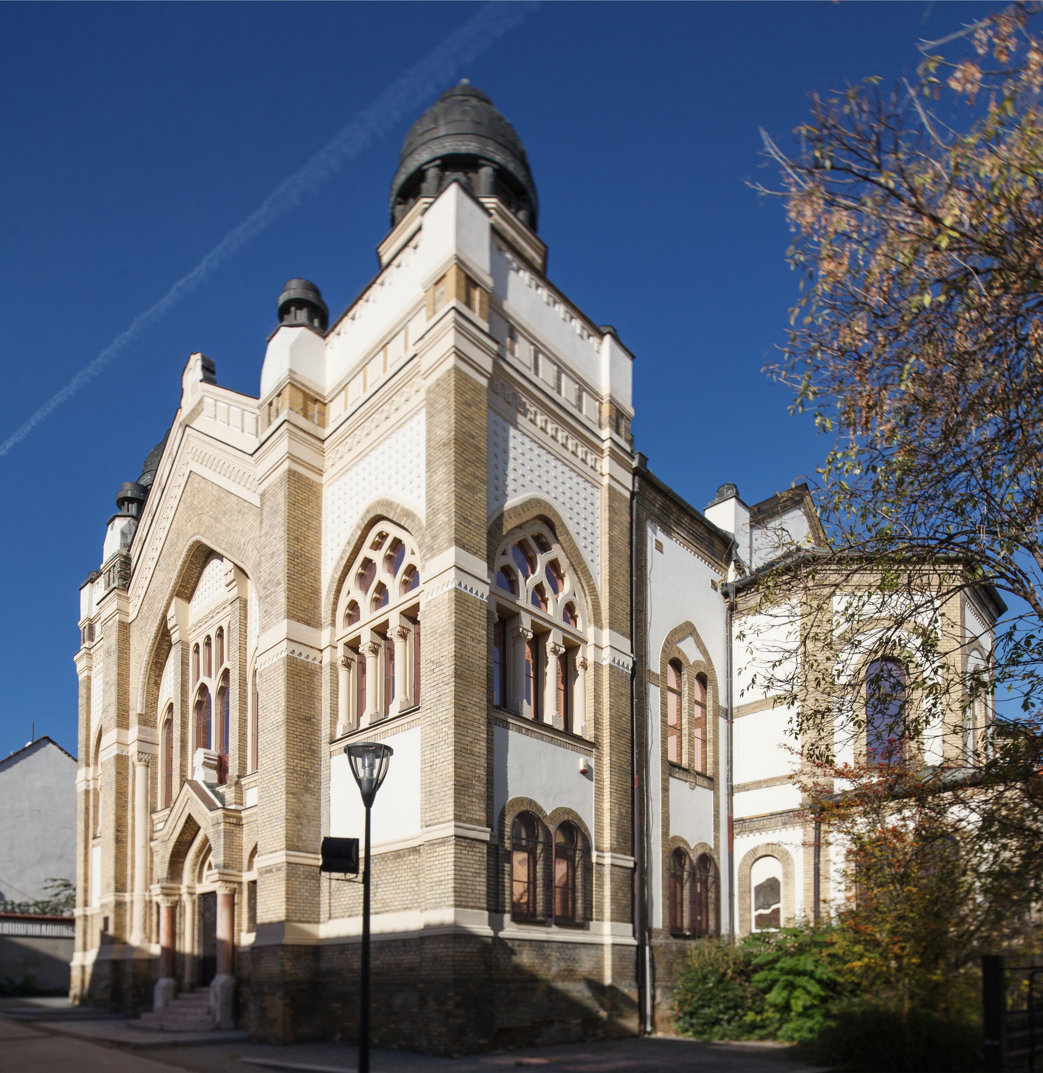
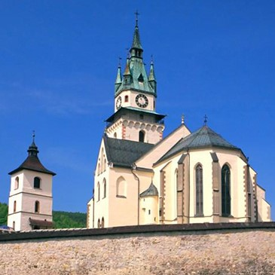
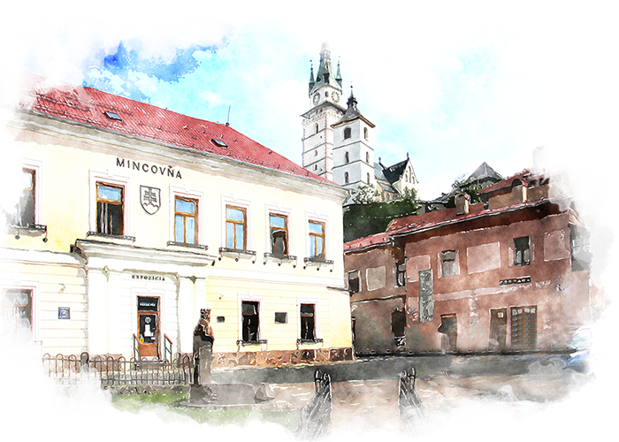
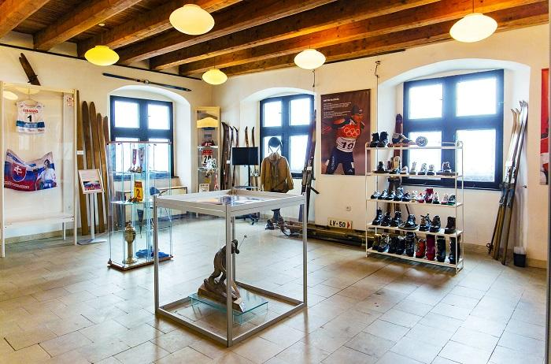
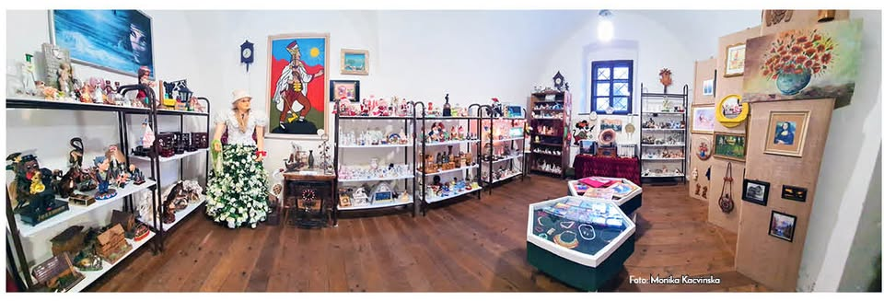
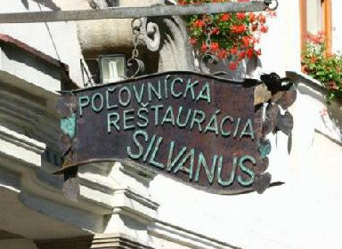
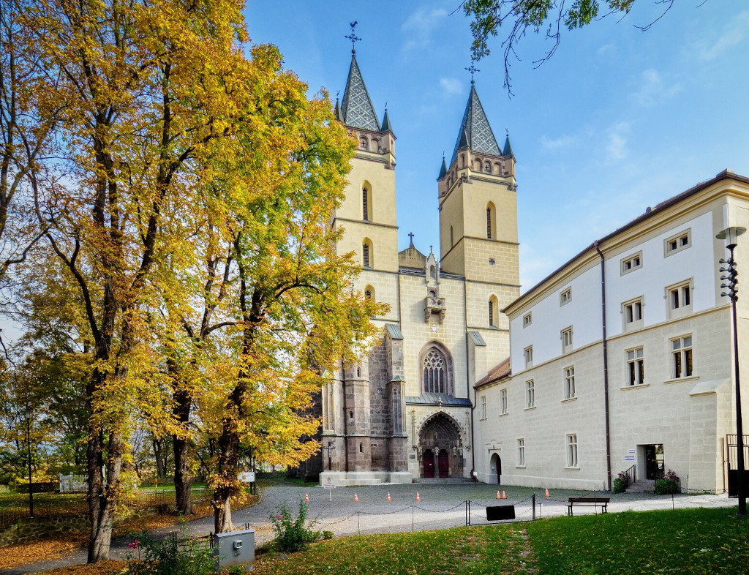
POZVÁNKA
Program:
Mestský hrad
9,30h. – 10,00h.
Mincovňa
10,30h. – 11,30h.
Múzeum lyžovania
a gýča
11,45h. – 12,45h.
Obed - Silvanus
13.00h. – 14,30h.
Bazilika sv. Benedikta
Hronský Beňadik
16.00h. – 17,15h.
SeniorKlub Čunovo – OZ
v spolupráci s miestnym úradom Čunovo organizuje dňa 03.06.2025 jednodňový výlet do Kremnice.
Cena zahŕňa: autobus, Mestský hrad, Mincovňa, múzeá, reštaurácia, Bazilika, všetky prehliadky sú so sprievodcom
CENA výletu
Svoju účasť je potrebné nahlásiť
u p. Broszovej na Miestnom úrade Čunovo, kontakt 0907 121 681.
Počet účastníkov je limitovaný.
30€ členovia
40€ nečlenovia

